Slide 1

ÁREA INFORMÁTICA Y TELECOMUNICACIONES
Estadística y Probabilidad (ETEA01) Sección 273/273

Slide 3
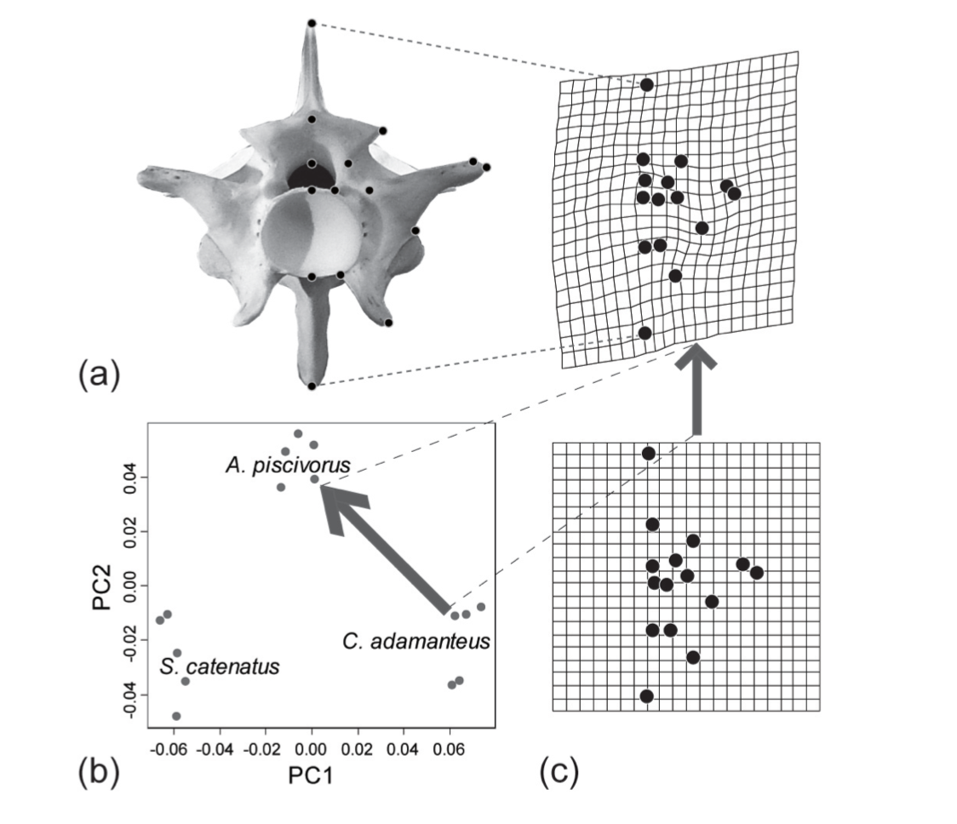
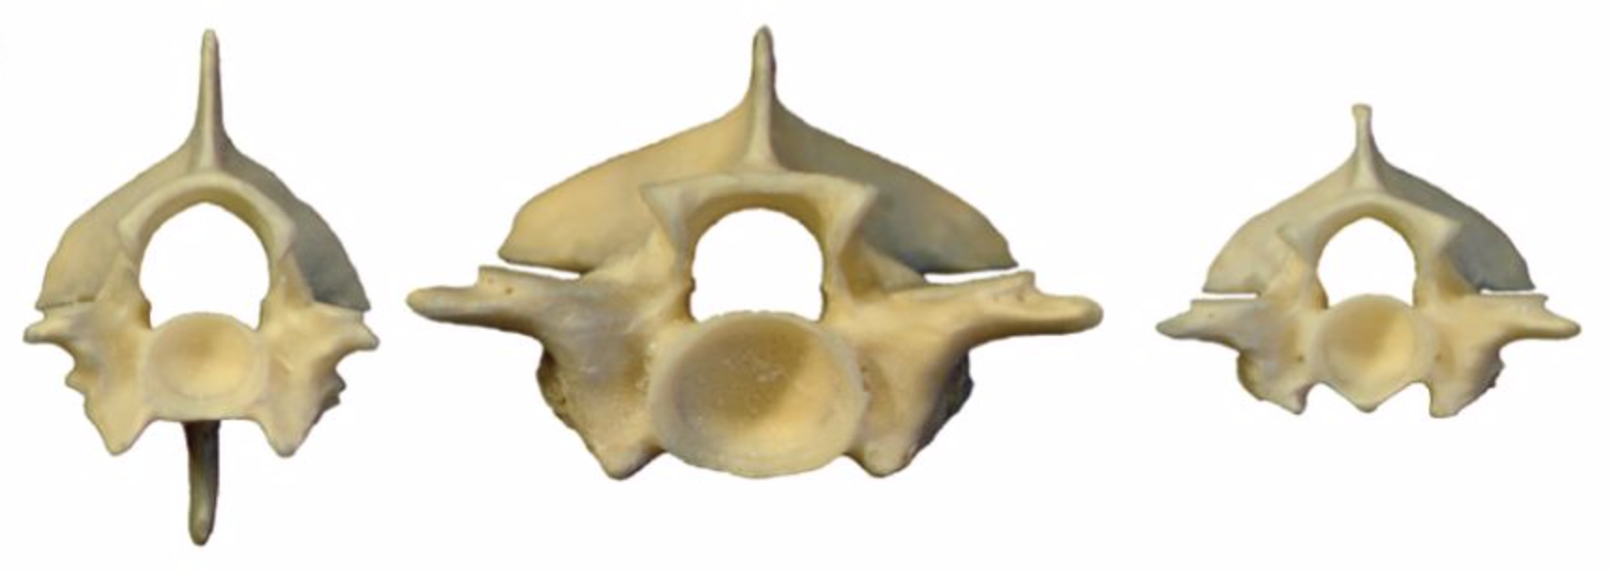
Morfometría geométrica

Slide 5
Estadística…

Slide 7
Estadística: - Es la ciencia que estudia la recolección, organización, análisis e interpretación de un conjunto de datos. - Tiene aplicación en prácticamente todas las disciplinas del “quehacer” humano.

Slide 8
Descriptiva: organiza, resume, presenta datos (de la muestra).
Estadística
Inferencial: generaliza hallazgos desde la muestra a la población, prueba de hipótesis, predicciones.

Slide 9
Unidad de Aprendizaje: 1. Análisis descriptivo de datos
Objetivos:
Analizar los conceptos de población y muestra.
Reconocer los tipos de variables estadísticas.

Slide 11
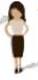

Slide 12
Tipos de variables

Slide 13
Ejercicios: Identifique cada una de las siguientes variables como cualitativas o cuantitativas (y sus respectivas subcategorias)
El uso más frecuente de su horno de microondas (recalentar, descongelar, calentar, otros).
El número de consumidores que se niegan a contestar una encuesta por teléfono.
La puerta escogida por un ratón en un experimento de laberinto (A, B o C).
El tiempo ganador para un caballo que corre en el Derby de Kentucky.
El número de niños en un grupo de quinto grado que leen al nivel de ese grado o mejor.

Slide 14
Visitemos la web…

Slide 15
Resumen…

Slide 16
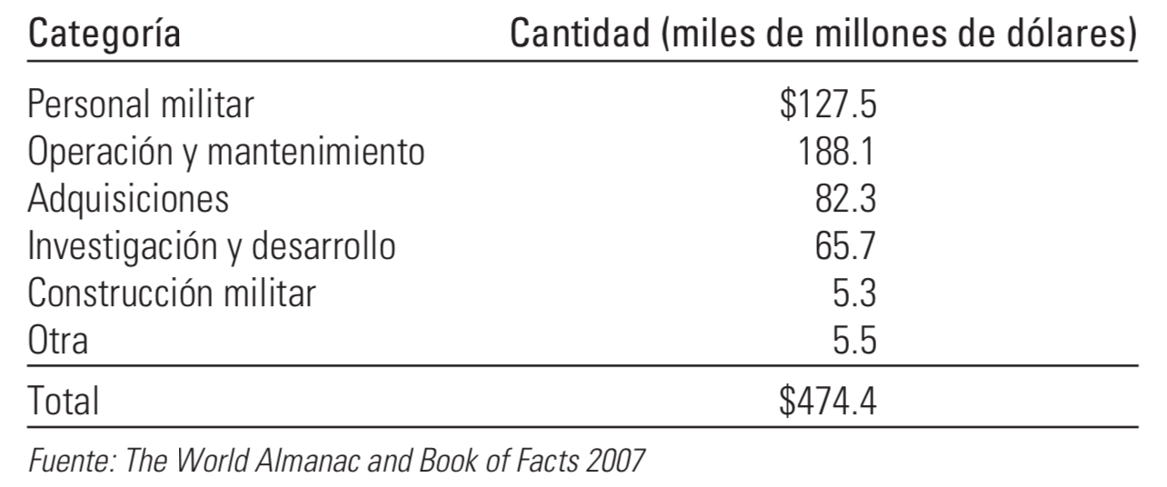
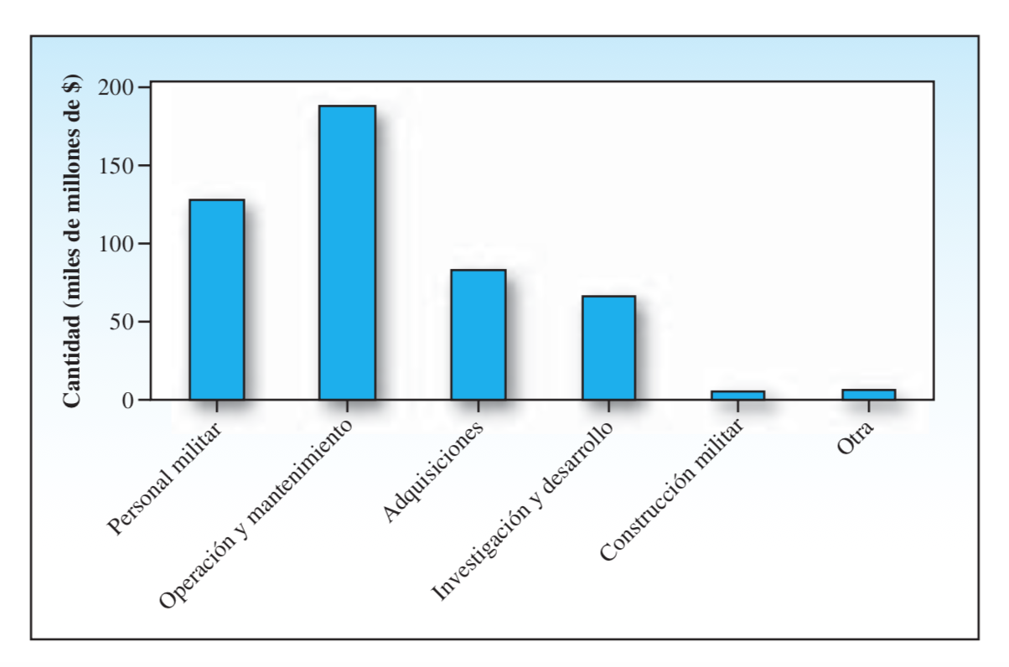
Descripción gráfica para datos cuantitativos.
Gráfico de barras

Slide 17
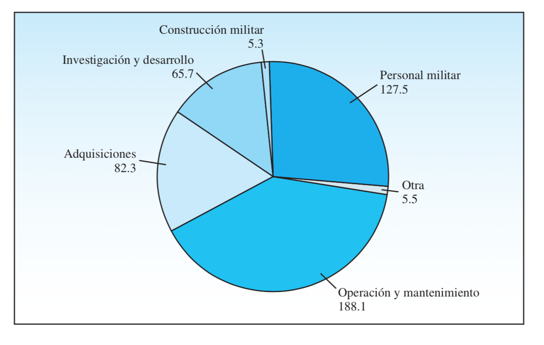
Descripción gráfica para datos cuantitativos.
Gráfico circular

Slide 18
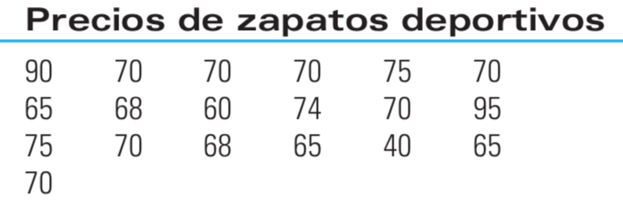
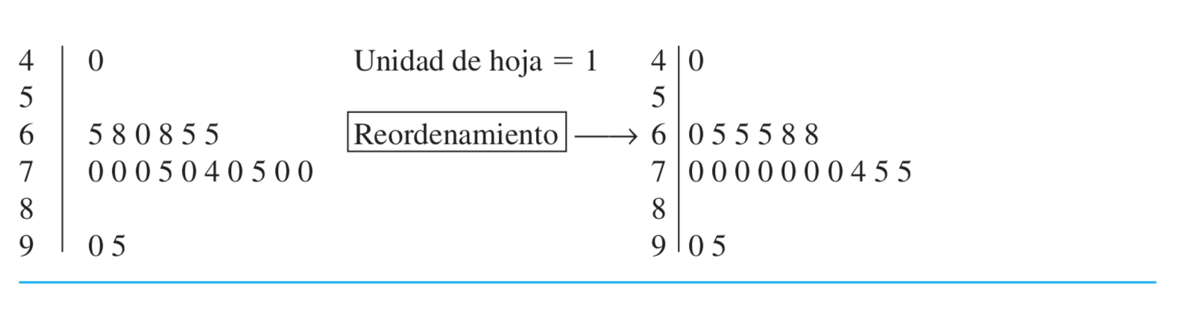
Descripción gráfica para datos cuantitativos.
Gráfico de tallo y hoja (Stem-and-Leaf)
¿Cual es el número total de datos? R: 19 datos
¿Cuál es el valor más bajo de zapatos deportivos? R: $40
¿Cuál es el valor más alto de zapatos deportivos? R: $95
¿Cuál es el valor más frecuente de zapatos deportivos? R: $70
¿Cuántos datos hay en la cuarta clase de datos? R: 10
¿Cuántos datos hay en la segunda clase de datos? R: No hay datos.
¿Cuántos valores son menores que $70? R: 7
¿Cuántos valores son iguales o mayor que $80? R: 2
¿Cuántos valores se encuentran entre $40 y $68, ambos inclusive? R:7

Slide 19
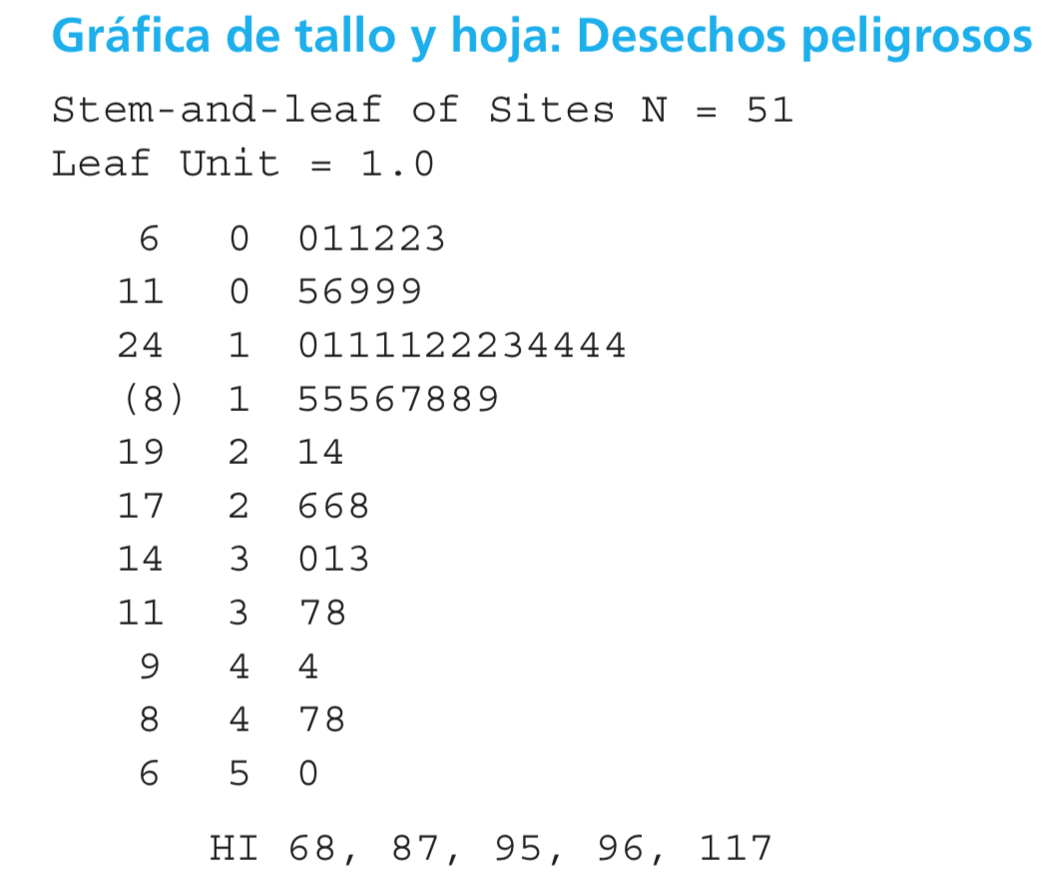
Descripción gráfica para datos cuantitativos.
Gráfico de tallo y hoja (Stem-and-Leaf)

Slide 20
Descripción gráfica para datos cuantitativos.
Histograma

Slide 21
Construyendo un histograma:
Rango (R) = X_{max} – X_{min}
Nº de intervalos (K) = (Regla de Sturges; K= 1+3,32Logn), n = tamaño muestral.
Amplitud (A) = R/K

Slide 23
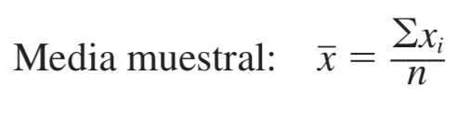
Estadísticos de tendencia central: (datos no agrupados)
Moda, Mediana y Media Aritmética
Moda: es el valor que tiene mayor frecuencia en un conjunto de datos (“el que más se repite”).
Mediana: Es el valor central de un conjunto de datos. Separa el conjunto de datos en dos partes iguales (debe ordenar datos de menor a mayor para calcular la mediana).
Media aritmética o promedio: Es la suma de todos los valores dividido por el número total de datos (n = tamaño muestral).

Slide 24
Estadísticos de tendencia central:
Moda
Mo = 5
5
6
3
9
2
5
8
2
5

Slide 25
Estadísticos de tendencia central:
Mediana
2 2 3 5 5 5 6 8 9
5
6
3
Me = 5
9
2
5
8
2
5

Slide 26
Estadísticos de tendencia central:
Media aritmética o promedio
5
6
2+2+3+5+5+5+6+8+9 = 5
3
9
9
2
5
8
2
5

Slide 27
Pero cuidado…
6.0
6.0. 6.0
6.0
6.0
6.0
6.0
3.0 7.0
6.0
7.0
7.0
n = 6
Media (Vespertino Maipú): 6.0
n = 6
Media (Vespertino Centro): 6.0

Slide 28
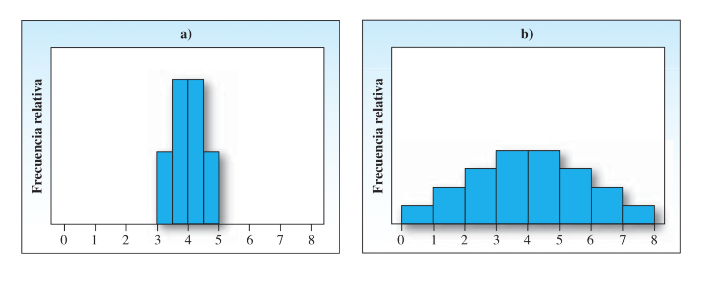
Estadísticos de dispersión
Rango, Varianza, Desviación Estándar

Slide 29
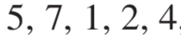
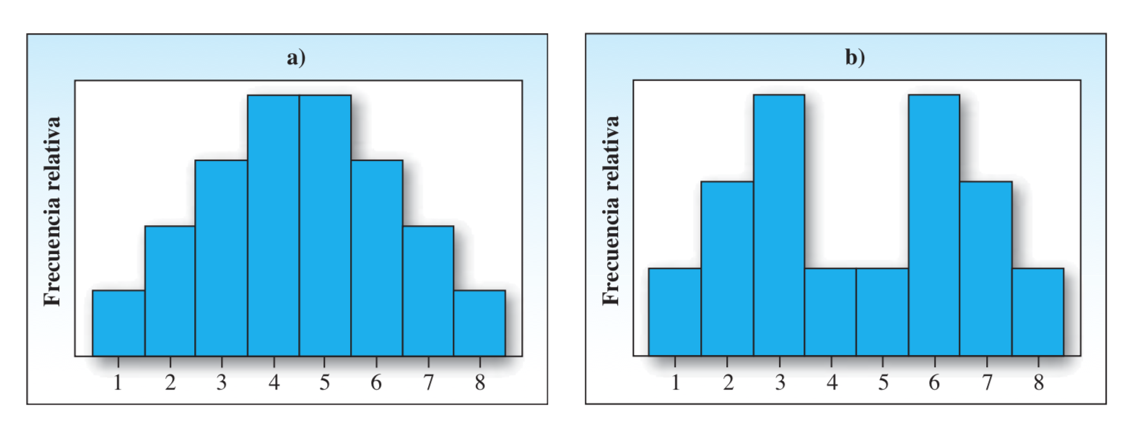
Estadísticos de dispersión (datos no agrupados)
Rango R = (Xmax – Xmin)
R = 7-1= 6

Slide 30
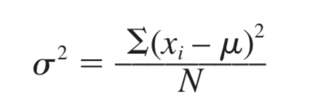
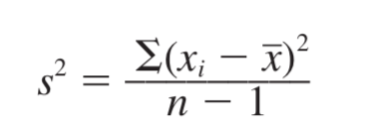
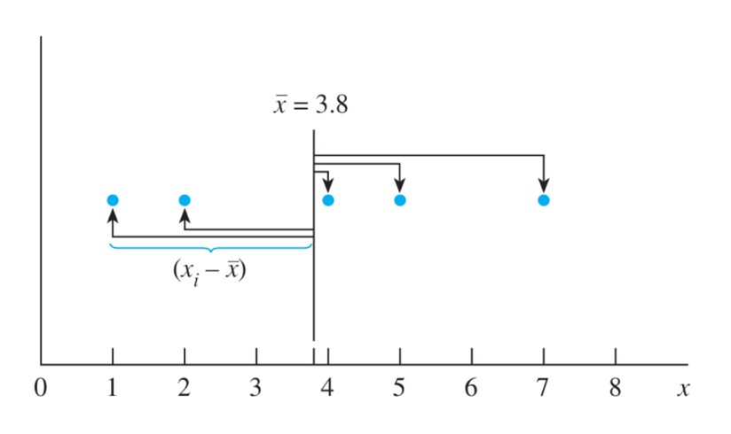
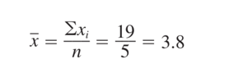
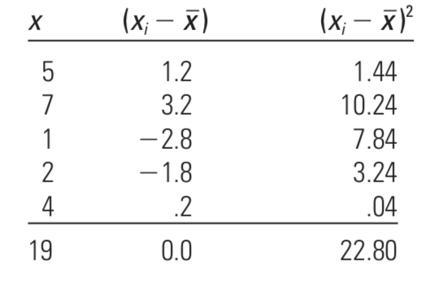
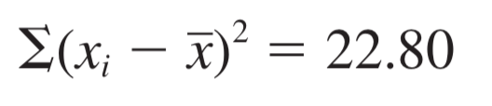
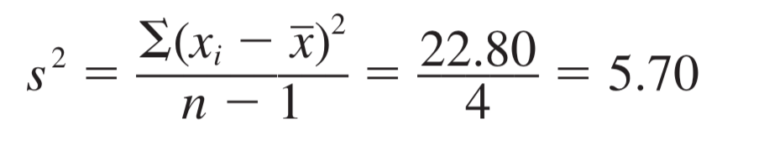
Estadísticos de dispersión
Varianza
(Poblacional)
Ejemplo: Dados los siguientes valores. Calcule la Varianza:
(Muestral)

Slide 31
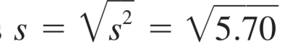
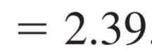
Estadísticos de dispersión
Desviación Estándar
La desviación estándar de un conjunto de mediciones es igual a la raíz cuadrada de la varianza.

Slide 32
Media, Mediana y Moda para datos agrupados (desarrollar con el profesor en la pizarra…)

Slide 33
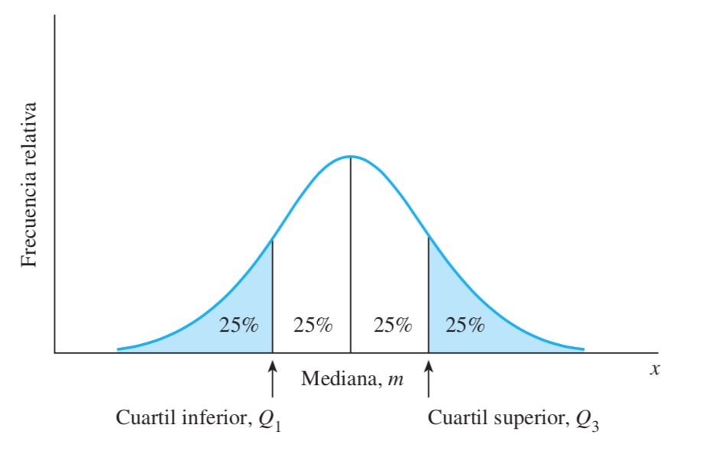
Percentil
Un percentil del orden (0 < p <100) es un valor que se obtiene de la muestra ordenada (estadísticos de orden), de modo que el p% de los datos muestrales es menor o igual al valor del percentil y el (100-p)% restante queda sobre el percentil (casos particulares de percentiles son los deciles y quartiles).
25% de los datos
Q₂
Percentil 25%
- El 25% de los datos tiene un valor menor o igual que el valor correspondiente al percentil 25% (P₂₅).
- El 75% de los datos tiene un valor mayor al valor correspondiente al percentil 25%

Slide 34
Para calcular un percentil (datos no agrupados)…
Ejemplo: Calcule el percentil 40 (P₄₀) de los siguientes puntajes:
16, 10, 12, 8, 15, 18, 20, 9, 11, 1, 13, 17, 9, 10, 14
K = (n+1)● p / 100
K= posición del percentil
n= tamaño muestral
p= percentil a evaluar
Ordenar de menor a mayor: 1, 8, 9, 9, 10, 10, 11, 12, 13, 14, 15, 16, 17, 18, 20
n = 15
K = (n+1)● p / 100 = (15+1)●40 / 100 = 6,4 ≈ 6
P₄₀ = 10
Si K resulta ser un número con decimales, se aproxima al entero más cercano. Luego, el percentil de orden p buscado corresponde a la observación x_{(k) .}
Si el decimal es 0.5 se promedian las dos obervaciones adyacentes. Luego, el percentil de orden p buscado corresponde a la observación (x_{(k-0.5)} + x_{(k+0.5)})/2

Slide 35
Para calcular un percentil (datos agrupados)…desarrollar en la pizarra...

